Slide 1
2.2.3直线的一般式方程

Slide 2
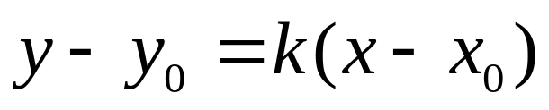

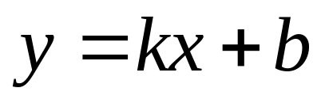
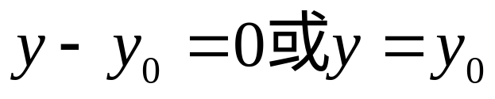
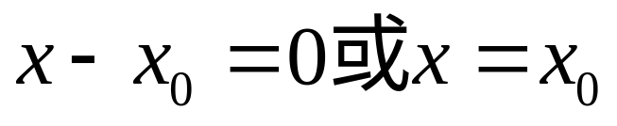
复习回顾
y
l
1.点斜式方程
当知道斜率和一点坐标时用点斜式
x
2.斜截式方程
y
当知道斜率k和截距b时用斜截式
3.特殊情况
l
y₀
①直线和x轴平行时，倾斜角α=0°
x
②直线与x轴垂直时，倾斜角α=90°
y
l
O
x₀
x

Slide 3
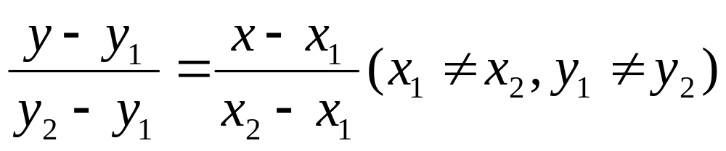

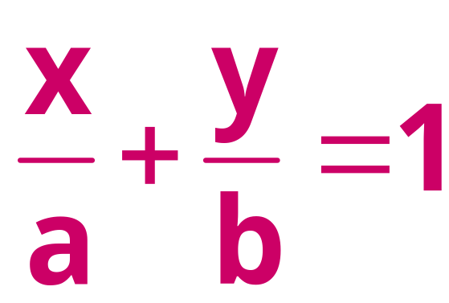
复习回顾
直线方程的两点式:
两点式方程不适用于什么直线？
当直线没有斜率或斜率为0时,即平行于坐标轴或与坐标轴重合的直线不能用点式求出它们的方程。
当x₁ ＝x₂ 时方程为:x ＝x_{１}
当 y₁= y₂时方程为:y= y_{１}
截距式方程:
不能表示过原点或与坐标轴平行或重合的直线

Slide 4
学习新知
直线方程的一般式
思考1:直线的点斜式、斜截式、两点式、截距式方程都是关于x，y的方程，这些方程所属的类型是什么？
二元一次方程
思考2:二元一次方程的一般形式是什么？
Ax+By+C=0
思考3:平面直角坐标系中的任意一条直线方程都可以写成Ax+By+C=0的形式吗？

Slide 5
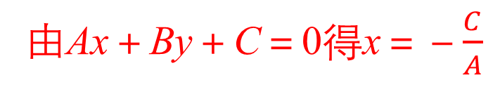
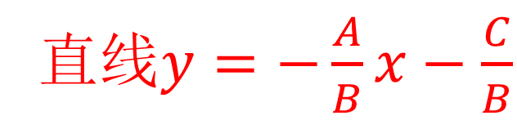
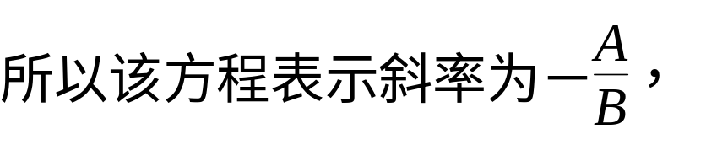
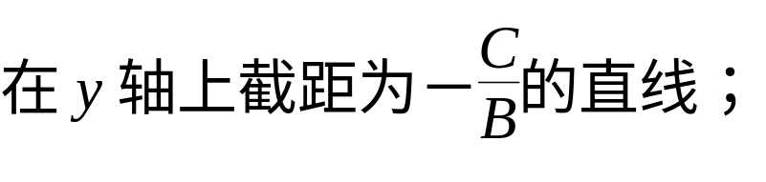
学习新知
思考4:关于x，y的二元一次方程Ax+By+C=0
（A，B不同时为0），
当B=0时，方程表示的图形是什么？
当B≠0时，方程表示的图形是什么？
平行于y轴或与y轴重合的直线

Slide 6
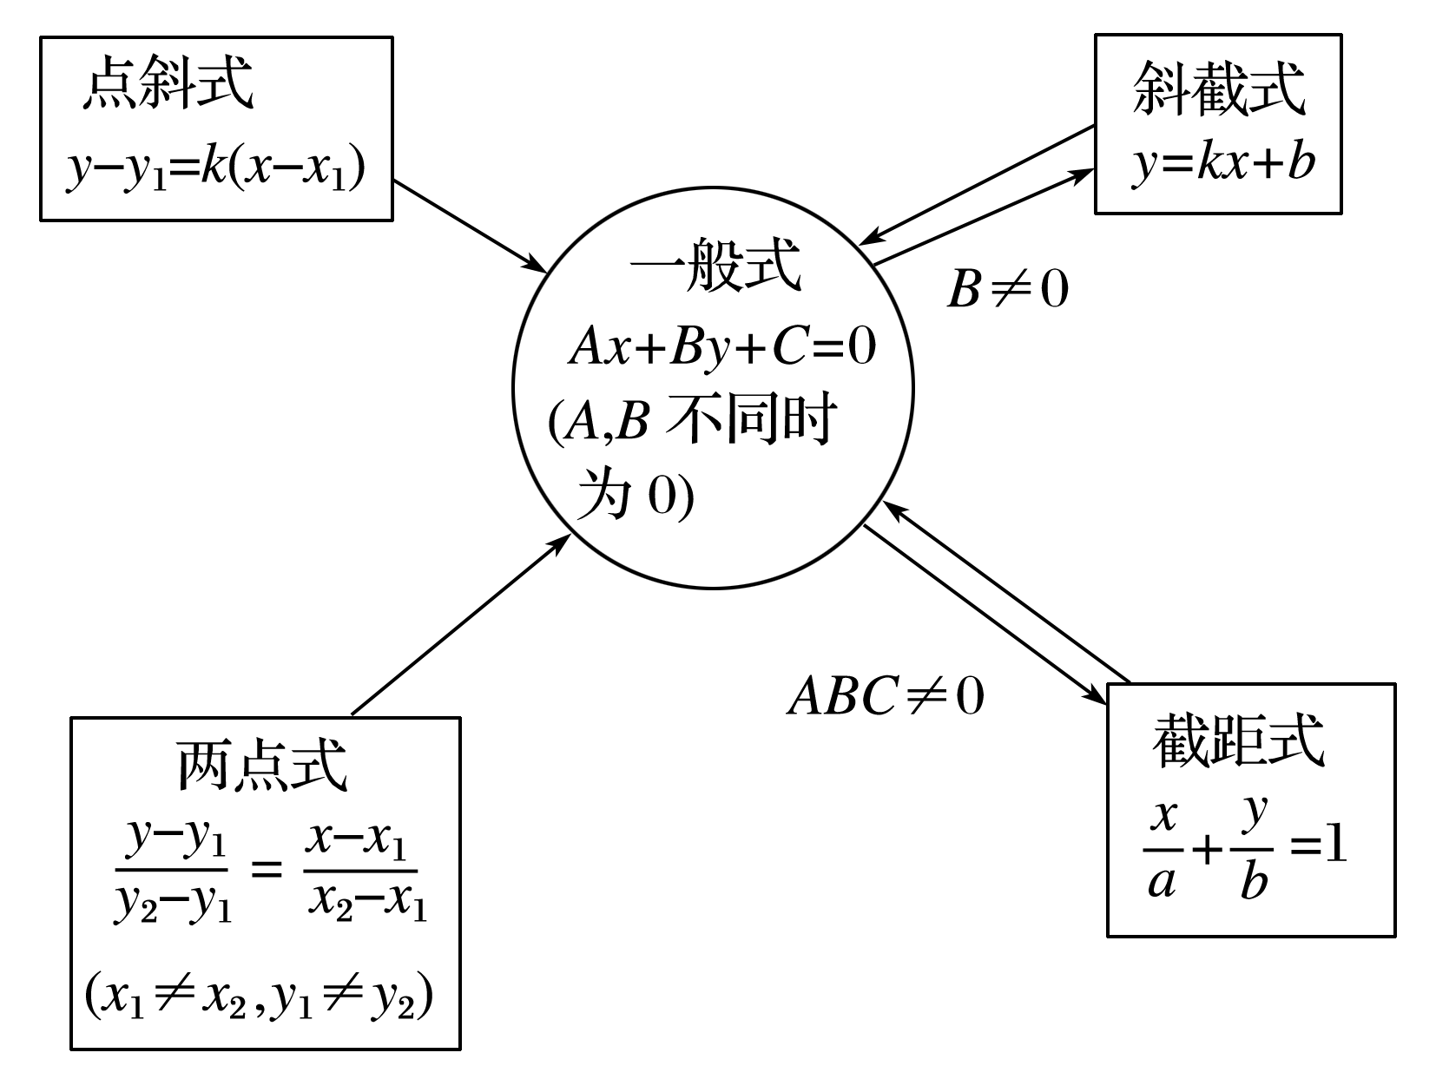
学习新知
思考5:综上分析，任意一条直线的方程都可以写成Ax+By+C=0的形式，同时，关于x，y的二元一次方程都表示直线，方程Ax+By+C=0（A，B不同时为0）叫做直线的一般式方程.
在平面直角坐标系中,怎样画出方程2x-3y+6=0表示的直线?
直线的一般式与点斜式、斜截式、两点式、截距式的关系

Slide 7

学习新知
直线的一般式方程:
Ax+By+C=0（A，B不同时为0）
探究：
在方程Ax+By+C=0中，A，B，C为何值时，方程表示的直线为：
平行于x轴
(2)平行于y轴
(3)与x轴重合
(4)与y轴重合
A=0
B=0
A=0 且C=0
B=0 且C=0

Slide 8
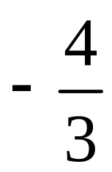
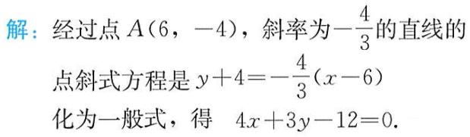
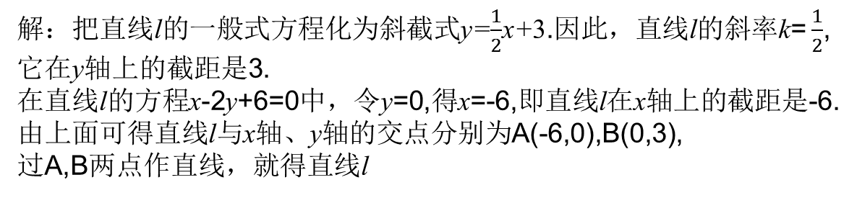
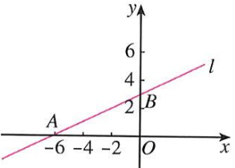
典型例题
例1 已知直线经过点A(6,-4),斜率为 ，求直线的点斜式和一般式方程.
例2.把直线l的一般式方程x-2y+6=0化为斜截式，求出直线l的斜率以及它在x轴与y轴上的截距，并画出图形。
分析：求直线l在x轴上的载距，即求直线l与x轴交点的横坐标，只要在直线l的方程中令y=0即可得x的值。

Slide 9
学习新知
我们可以从几何角度看一个二元一次方程即一个二元一次方程表示一条直线.
在代数中，我们研究了二元一次方程的解，因为二元一次方程的每一组解都可以看成平面直角坐标系中一个点的坐标，所以这个方程的全体解组成的集合，就是坐标满足二元一次方程的全体点的集合，这些点的集合组成一条直线.
平面直角坐标系是把二元一次方程和直线联系起来的桥梁，这是笛卡儿的伟大贡献。在平面直角坐标系中，任意一个二元一次方程是直角坐标平面上一条确定的直线；反之，直角坐标平面上的任意一条直线可以用一个确定的二元一次方程表示.

Slide 10
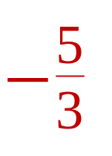
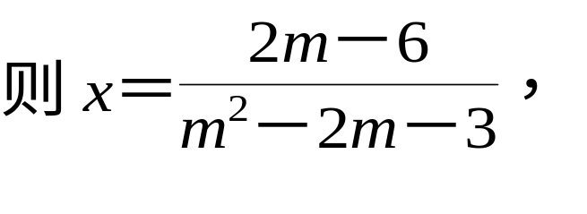
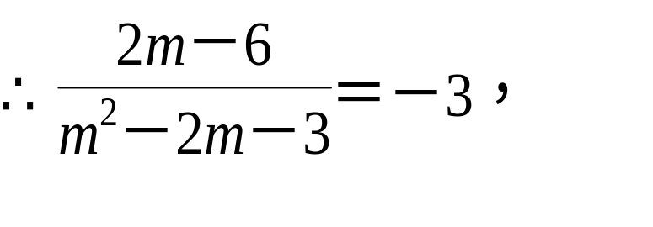
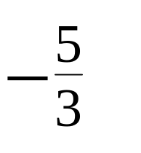
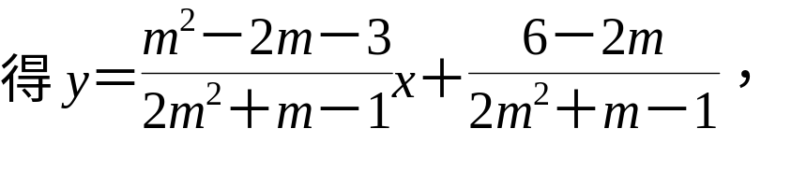
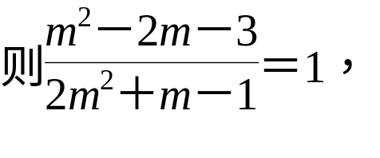
典型例题
例3 设直线l的方程为(m²－2m－3)x－(2m²＋m－1)y＋6－2m＝0.
(1)若直线l在x轴上的截距为－3，则m＝________.
(2)若直线l的斜率为1，则m＝________.
（1）解：令y＝0，
得m＝ 或m＝3(舍去).∴m＝ .
（2）解：由直线l化为斜截式方程
得m＝－2或m＝－1(舍去).∴m＝－2.

Slide 11
方法总结
(1)方程Ax＋By＋C＝0表示直线，需满足A，B不同时为0.
(2)令x＝0可得在y轴上的截距.
令y＝0可得在x轴上的截距.
若确定直线斜率存在，可将一般式化为斜截式.
(3)解分式方程注意验根.

Slide 12
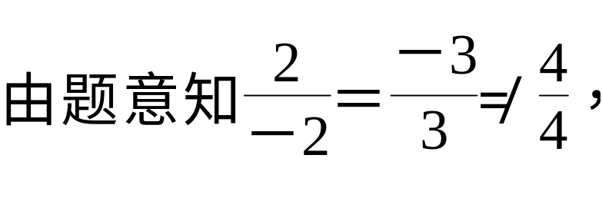
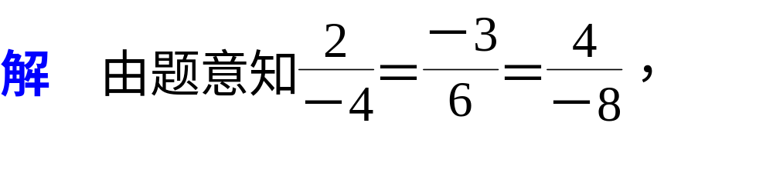
典型例题
例4 判断下列直线的位置关系：
(1)l₁：2x－3y＋4＝0，l₂：3y－2x＋4＝0；
解 直线l₂的方程可写为－2x＋3y＋4＝0，
∴l₁∥l₂.
(2)l₁：2x－3y＋4＝0，l₂：－4x＋6y－8＝0；
∴l₁与l₂重合.

Slide 13
典型例题
(3)l₁：(－a－1)x＋y＝5，l₂：2x＋(2a＋2)y＋4＝0.
解 由题意知，当a＝－1时，
l₁：y＝5，l₂：x＋2＝0，∴l₁⊥l₂.
当a≠－1时，故l₁不平行于l₂，
又(－a－1)×2＋(2a＋2)×1＝0，
∴l₁⊥l₂，综上l₁⊥l₂.

Slide 14
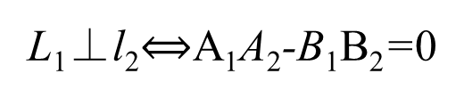
方法小结
(1)当直线方程中存在字母参数时，不仅要考虑到斜率存在的一般情况，也要考虑到斜率不存在的特殊情况.同时还要注意x、y的系数不能同时为零这一隐含条件.
(2)在判断两直线平行、垂直时，也可直接利用直线方程的系数间的关系得出结论.
直线l₁：A₁x+B₁y+C₁=0和直线l₂：A₂x+B₂y+C₂=0

Slide 15
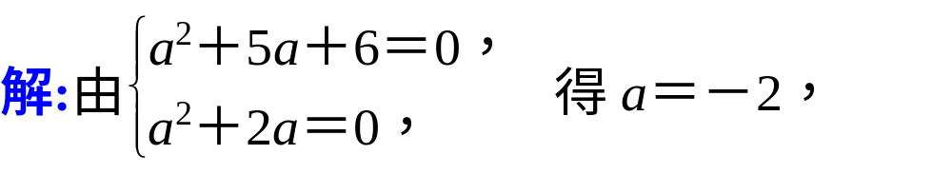
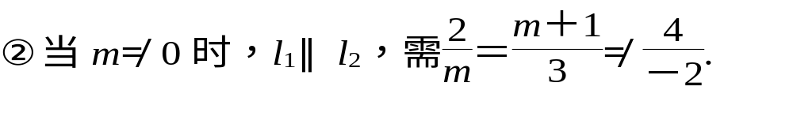
巩固练习
1.若方程(a²＋5a＋6)x＋(a²＋2a)y＋1＝0表示一条直线，则实数a满足________.
a≠－2
∵方程(a²＋5a＋6)x＋(a²＋2a)y＋1＝0表示一条直线,∴a≠－2.
2.已知直线l₁：2x＋(m＋1)y＋4＝0与直线l₂：mx＋3y－2＝0平行，求m的值；
解 由l₁：2x＋(m＋1)y＋4＝0，l₂：mx＋3y－2＝0知：
①当m＝0时，显然l₁与l₂不平行.
解得m＝2或m＝－3，∴m的值为2或－3.

Slide 16
巩固练习
方法二
令2×3＝m(m＋1)，解得m＝－3或m＝2.
当m＝－3时，l₁：x－y＋2＝0，l₂：3x－3y＋2＝0，
显然l₁与l₂不重合，∴l₁∥l₂.
同理当m＝2时，
l₁：2x＋3y＋4＝0，l₂：2x＋3y－2＝0，
显然l₁与l₂不重合，∴l₁∥l₂.∴m的值为2或－3.

Slide 17

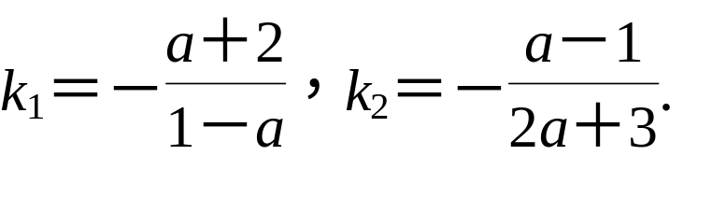
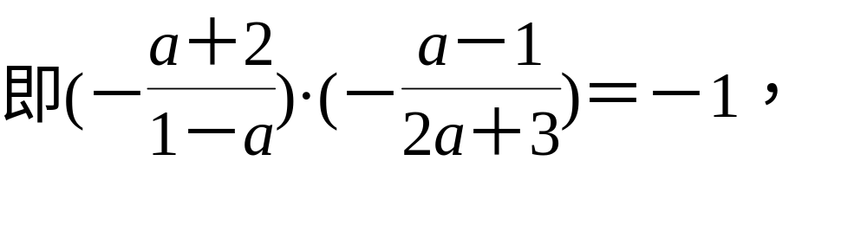
巩固练习
3.当a为何值时,直线l₁:(a＋2)x＋(1－a)y－1＝0与
直线L₂:(a－1)x＋(2a＋3)y＋2＝0互相垂直？
解:方法一由题意知，直线l₁⊥l₂.
①若1－a＝0，即a＝1时，
直线l₁：3x－1＝0与直线l₂：5y＋2＝0显然垂直.
②若2a＋3＝0，即a＝ 时，
直线l₁：x＋5y－2＝0与直线l₂：5x－4＝0不垂直.
③若1－a≠0，且2a＋3≠0，则直线l₁，l₂的斜率k₁，k₂都存在，
当l₁⊥l₂时，k₁·k₂＝－1，
∴a＝－1.综上可知，当a＝1或a＝－1时，直线l₁⊥l₂.

Slide 18
巩固练习
方法二
由题意知直线l₁⊥l₂,∴(a＋2)(a－1)＋(1－a)(2a＋3)＝0,
解得a＝±1，
将a＝±1代入方程，均满足题意.
故当a＝1或a＝－1时，直线l₁⊥l₂.

Slide 19
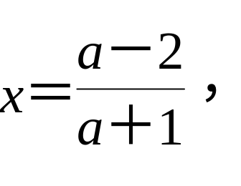
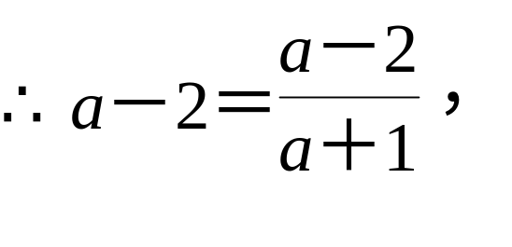
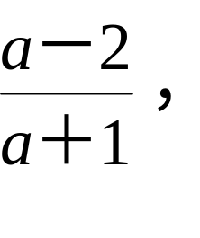
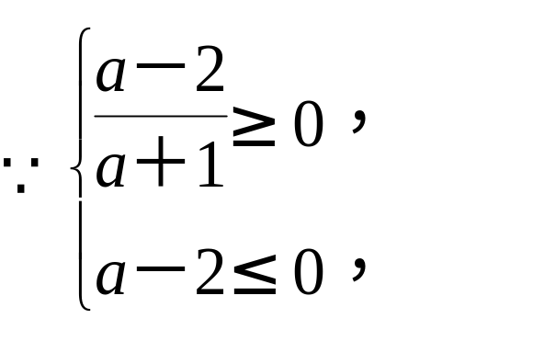
巩固练习
4.直线l的方程为(a＋1)x＋y＋2－a＝0，
①若l在两坐标轴上的截距相等，求a；
②若l不经过第二象限，求实数a的取值范围.
解 令x＝0，则y＝a－2，令y＝0，则
∵l在两坐标轴上的截距相等， 得a＝2或a＝0.
(2)解 由①知，在x轴上截距为
在y轴上的截距为a－2，
得a<－1或a＝2.

